Slide 1
Seminář k diplomové práci
Iveta Palečková
Lucie Vavrušková

Slide 2
Seminář k diplomové práci
Anotace: V rámci předmětu Seminář k diplomové práci student ve spolupráci s vedoucím diplomové práce vytvoří oficiální zadání diplomové práce. Předmět se zaměřuje na formální i obsahové zpracování diplomové práce. V rámci konzultací s vedoucím diplomové práce je vymezena problematika, která bude předmětem diplomové práce. Současně se předpokládá stanovení cíle diplomové práce včetně vymezení metodiky jejího řešení a časového plánu. Výsledkem předmětu je vytvořené a vedoucím práce schválené oficiální zadání diplomové práce.
Pro udělení zápočtu je nezbytné vložení zadání DP do IS SU do konce října 2023.
Veškeré informace v interaktivní osnově IS SU (Seminář k diplomové práci)
Notes:
csvukrs

Slide 3
Hlavní dokumenty
Zákon o vysokých školách (§ 45)
Autorský zákon + disciplinární řád (čl. 2)
Studijní a zkušební řád (čl. 11)
Harmonogram vzdělávací činnosti pro akademický rok 2023/2024
PD č. 7/2023 Postup při tvorbě zadání závěrečných prací
PD č. 8/2023 Úpravy, zveřejňování a ukládání závěrečných prací
Notes:
csvukrs

Slide 4
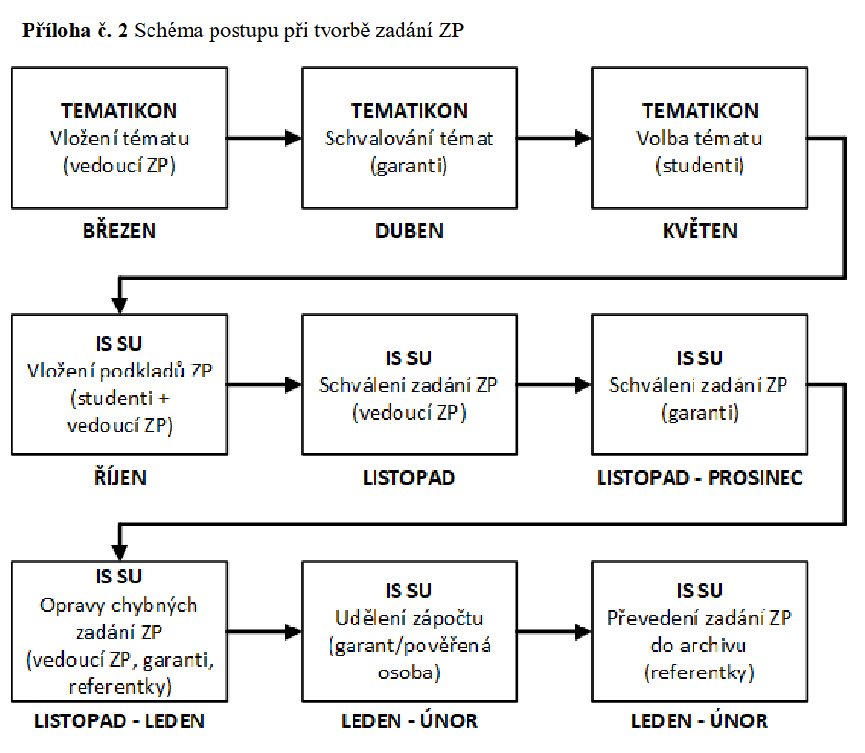
Zadání diplomové práce - harmonogram
Notes:
csvukrs

Slide 5
Harmonogram tvorby závěrečné práce
Upravuje Pokyn děkana 7/2023, Pokyn děkana 8/2023 a Harmonogram ak. roku
do 31. 5. 2023 výběr tématu v Tematikonu – HOTOVO?!
do 31. 10. 2023 po konzultaci s vedoucím práce, vyplní student v IS SU zadání ZP
od 20. 1. 2024 je zadání diplomové práce schválené a zveřejněné v IS SU
+ do 6. 5. 2024 odevzdání diplomové práce do archívu IS SU
+ do 6. 5. 2024 odevzdání údajů o oponentovi v IS SU
+ do 27. 5. 2024 odevzdání posudku vedoucího a oponenta diplomové práce v IS SU
10. 6. – 14. 6. 2024 Státní závěrečné zkoušky
Notes:
csvukrs

Slide 6
Zadání DP – konzultace s vedoucím DP
Upravuje Pokyn děkana 7/2023 Postup při tvorbě zadání závěrečných prací
V této fázi může být téma práce z Tematikonu upřesněno (např. se vybere konkrétní region, firma, stát apod.)
Vedoucí práce má právo zadání ZP neschválit, pokud neodpovídá výsledkům konzultací nebo student zadání ZP s vedoucím vůbec nekonzultoval.
Garant nebo pověřená osoba má právo zadání ZP neschválit, pokud nesplňuje všechny náležitosti a lze u něho identifikovat obsahový nesoulad se zaměřením příslušného studijního programu, nevhodné postupy a metody apod.
V případě, že garant nebo jím pověřená osoba zadání ZP neschválí, sjedná vedoucí ZP ve spolupráci se studentem úpravu zadání ZP dle požadavků garanta nebo pověřené osoby.
Notes:
csvukrs

Slide 7
Zadání DP - obsah
Rámcový obsah zadání:
název práce česky + anglicky (pozor na správný překlad)
harmonogram vypracování (viz dále)
cíl práce (cílem diplomové práce je vyhodnotit, srovnat, navrhnout nebo vytvořit atd.)
výzkumný problém (oblasti) - práce se bude zaobírat stanovením optimálního marketingového mixu společnosti atd. (píšeme v budoucím čase)
volba metodiky a dat – např. v práci bude provedeno dotazníkového šetření mezi zákazníky firmy … nebo v práci budou využita sekundární data z veřejně přístupné databáze Českého statistického úřadu v letech 2000 až 2023 apod.
postup práce – např. teoretická část bude vymezovat základní pojmy v oblasti strategického řízení a definovat hlavní indikátory použité v aplikační části práce … v empirické části práce bude na základě vlastního šetření vyhodnocen výběr daní v obci ….
rozsah práce (45 – 65 stran bez příloh)
literatura
Notes:
csvukrs

Slide 8
Zadání podkladů do IS SU
Návod lze najít na stránkách Ústavu informačních technologií:
https://uit.opf.slu.cz/zadani_zp
Notes:
csvukrs

Slide 9
Přihlášení k tématu BP v IS SU
Návod lze najít na stránkách Ústavu informačních technologií:
https://uit.opf.slu.cz/prihlaseni_zp
Notes:
csvukrs

Slide 10
Harmonogram vypracování DP
Standardní
Podrobný
1. Zpracování jednotlivých kapitol do 28.2.2024 2. Zpracování závěrů práce do 31. 03. 2024 3. Odevzdání práce do archívu IS SU do 6. 5. 2024
1. Zpracování 1. kapitoly do 30. 11. 2023 2. Zpracování 2. kapitoly do 31. 12. 2023 3. Zpracování 3. kapitoly do 30. 1. 2024 4. Zpracování 4. kapitoly do 28. 2. 2024 5. Zpracování závěrů práce do 30. 3. 2024 6. Odevzdání práce do archívu IS SU do 6. 5. 2024
Notes:
csvukrs

Slide 11
Příklad rámcového obsahu DP
Notes:
csvukrs

Slide 12
Příklad rámcového obsahu DP
Notes:
csvukrs

Slide 13
Použitá literatura
cca 7-8 zdrojů literatury (z toho min. 2 zahraniční – zpravidla anglická)
Literatura seřazená abecedně a číslovaná
Vše musí být citováno dle citační normy:
Příklad:
[1] BASL, J. a J. POUR, 2006. Kvalita podnikové informatiky v kontextu informační společnosti [online]. Working paper CES VŠEM No. 10/2006. Praha: VŠEM [vid. 3. srpna 2023]. Dostupné z: http://www.vsem.cz/data/data/ces-soubory/working-paper/gf_WPNo1306.pdf
[2] JOBBER, D., 2010. Principles and Practice of Marketing. 6th ed. London: McGraw-Hill Education. ISBN 978-0-07-712330-7.
[3] JONES, R. J., 2001. The politics and economics of the EU. 2nd ed. Cheltenham: Edward Elgar Publishing. ISBN 1-84064-110-X.
[4] KOZEL, R., L. MLYNÁŘOVÁ a H. SVOBODOVÁ, 2011. Moderní metody a techniky marketingového výzkumu. Praha: Grada Publishing. ISBN 978-80-247-3527-6.
[5] VAŠTÍKOVÁ, M., 2008. Marketing služeb - efektivně a moderně. Praha: Grada Publishing. ISBN 978-80-247-2721-9.
[6] VYSEKALOVÁ, J., 2011. Chování zákazníka: Jak odkrýt tajemství černé skříňky. Praha: Grada Publishing. ISBN 978-80-247-3528-3.
[7] ZAMAZALOVÁ, M. a kol., 2010. Marketing. 2 vyd. Praha: C. H. Beck. ISBN 978-80-7400-115-4.
Notes:
csvukrs

Slide 14
Vložení podkladů pro zadání DP do IS SU
Notes:
csvukrs

Slide 15
Zásady psaní odborného textu - citování
Vše, co přejímáme, bychom měli ocitovat
Data, myšlenky, obrázky, tabulky atd.
Cituje se průběžně v textu pomocí tzv. Harvardského stylu
Na konci práce se pak uvádí souhrnný seznam literatury
Vše, co je v závěrečném seznamu, musí být ocitováno v textu a vše, co je v textu, musí být uvedeno v seznamu literatury
Porušení těchto zásad vede k plagiátorství a možnému postihu dle Disciplinárního řádu
Notes:
csvukrs

Slide 16
Bibliografické citace
V textu se používá tzv. Harvardský styl, čili formát Autor (rok, strana)
Příklad:
Novák (2015) nebo Novák (2015, s. 5) nebo Novák (2015, s. 4-7)
Rozdíl?
Odkazuji se na celou knihu nebo studii => Novák (2015)
Odkazuji se na konkrétní část zdroje => Novák (2015, s. 5)
Dělám výtah z několika stran => Novák (2015, s. 4-7)
Notes:
csvukrs

Slide 17
Bibliografické citace
Rozlišení odkazu jako přirozené součásti textu
Dle Nováka (2010, s. 26) byla hlavním faktorem vzniku finanční krize cenová bublina na realitním trhu.
Teorii makroekonomických šoků popisuje Novotný (2009).
Dle Nováka a Poláka (2007, s. 226) je psaní bakalářky prima.
Versus není součástí textu
Během hospodářské krize bývá vysoká míra nezaměstnanosti (Novák 2009, s. 10).
Notes:
csvukrs

Slide 18
Bibliografické citace
Převzatý text lze citovat těmito formami:
Přímá citace – text je z původního díla převzat doslovně a uvádí se v uvozovkách.
Nepřímá citace (parafráze) – text je z původního díla interpretován vlastními slovy, aniž by se však změnil význam textu.
Citace na celé dílo – uvádí se pouze v případě, že se autor odkazuje na celé původní dílo.
Notes:
csvukrs

Slide 19
Bibliografické citace – přímá citace
Příklad:
Novák (2010, s. 26) uvádí, že „hlavními faktory vzniku finanční krize byly cenová bublina na americkém realitním trhu, nedostatečná regulace dohledu finančního trhu a selhání ratingových agentur.“
Dle Pokorného a Poláka (2007, s. 29) je „nejvýznamnějším rizikem čínské ekonomiky pro následující desetiletí možnost prudkého nárůstu inflace.“
„Ekonomická recese je zpravidla doprovázena propadem ekonomické výkonnosti a nárůstem míry nezaměstnanosti.“ (Novotný 2009, s. 297).
Notes:
csvukrs

Slide 20
Bibliografické citace – nepřímá citace
Příklady:
Jak uvádí Vančurová (2010, s. 96), vstupní cenou je hodnota, z níž je majetek odpisován.
Mezi významné faktory ekonomické recese v České republice patřily nižší ekonomická aktivita firem daná propadem exportu a rovněž nedostatečná spotřeba domácností (Novák 2010, s. 25-70).
Notes:
csvukrs

Slide 21
Děkuji za pozornost ☺

